Slide 1
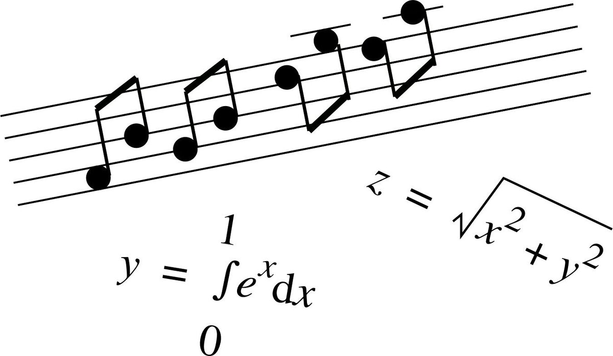
Математика +музыка

Slide 2
Музыка — математика чувств, а математика — музыка разума.
Джеймс Джозеф Сильвестр

Slide 3
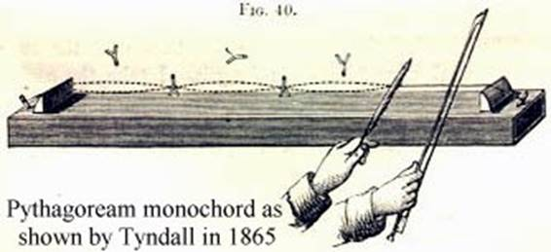
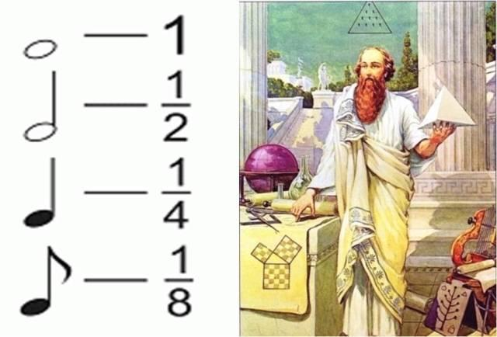

Slide 4


Slide 5
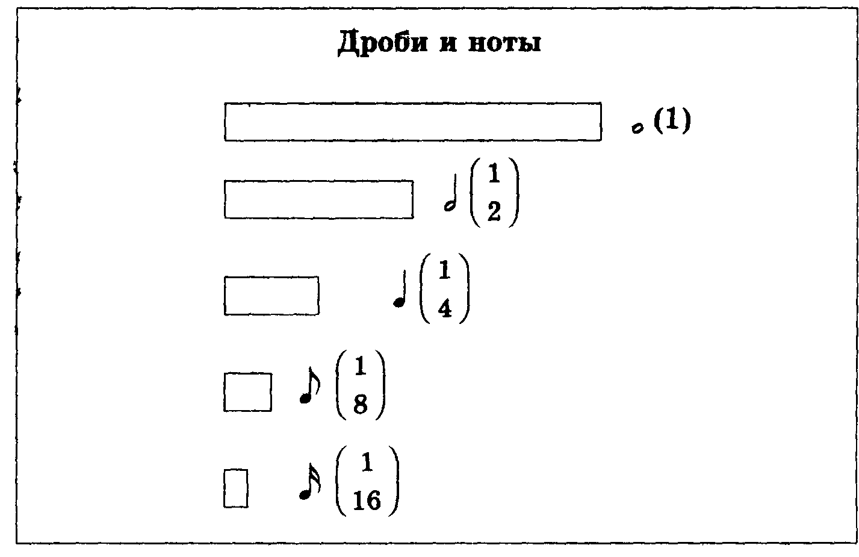

Slide 6
Выводы:
задания и упражнения с межпредметным содержанием являются для обучающихся отличной мотивацией к изучению математики. В особенности, хорошим стимулом являются задачи практического и жизненного содержания.

